Slide 1
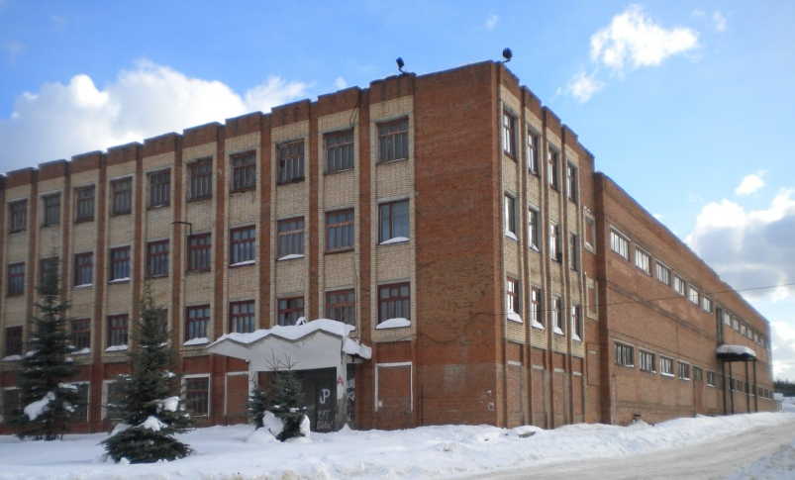
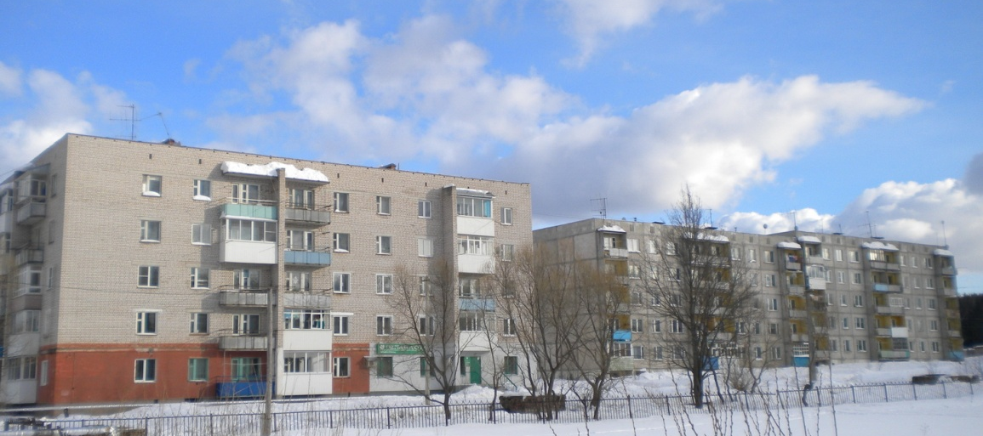
Отчет об исполнении бюджета
Колобовского городского
поселения
за 2013 год

Slide 2
Анализ исполнения доходной части бюджета Колобовского городского поселения за 2013 год

Slide 3
Наименование показателя | Код дохода по КД | Утвержденные плановые назначения в последней редакции решения, тыс. руб. | 2013 год |  |  |  | Исполнено за 2012 год, тыс. руб. | Темп роста, %
 |  |  | Исполнено, тыс. руб. | Отклонение от плановых назначений, тыс. руб. | Уровень исполнения, % | Удельный вес в общем объеме доходов, %
Налоговые и неналоговые доходы |  | 7081,3 | 6620,3 | -461,0 | 93,5 | 40,8 | 5439,6 | 82,1
Налоговые доходы - всего |  | 6874,2 | 6412,6 | -461,6 | 93,3 | 39,5 | 5189,0 | 80,9
Неналоговые доходы - всего |  | 207,1 | 207,7 | 0,6 | 102,9 | 49,5 | 250,6 | 120,6
Безвозмездные поступления - всего |  | 9637,4 | 9621,0 | -16,4 | 99,8 | 59,2 | 20644,4 | 214,5
Доходы бюджета - Всего | 000 8 50 00000 00 0000 000 | 16718,7 | 16241,3 | -477,4 | 97,1 | 100,0 | 26084,1 | 160,6

Slide 4
Исполнение бюджета по функциональной классификации расходов
Наименование показателя | Раздел | Утвержденные бюджетные назначения в последней редакции решения, тыс. руб. | 2013 год |  |  |  | Исполнено в 2012 году, тыс. руб. | Темп роста, %
 |  |  | Исполнено, тыс. руб. | Отклонение от плановых назначений, тыс. руб. | Уровень исполнения, % | Удельный вес в общем объеме расходов, %
Общегосударственные вопросы | 0100 | 5315,4 | 5158,5 | -156,9 | 97,0 | 30,9 | 4366,2 | 3,0
Национальная оборона | 0200 | 129,8 | 129,8 | 0,00 | 100,0 | 0,8 | 125,1 | 0,0
Национальная безопасность и правоохранительная деятельность | 0300 | 796,8 | 652,9 | -143,9 | 81,9 | 3,9 | 323,9 | 18,1
Национальная экономика | 0400 | 2918,8 | 2766,2 | -152,6 | 94,8 | 16,6 | 2699,6 | 5,2
Жилищно-коммунальное хозяйство | 0500 | 5377,5 | 5136,4 | -241,1 | 95,5 | 30,8 | 15693,5 | 4,5
Образование | 0705 | 20,2 | 20,2 | 0,00 | 100,0 | 0,1 | 0,00 | 0,0
Социальное обеспечение | 1000 | 8,4 | 8,4 | 0,00 | 100,0 | 0,05 | 0,00 | 0,0
Обслуживание государственного внутреннего и муниципального долга | 1300 | 13,0 | 13,0 | 0,00 | 100,0 | 0,1 | 0,00 | 0,0
Культура, кинематография, средства массовой информации | 0800 | 2771,8 | 2771,5 | -0,3 | 99,9 | 16,6 | 2799,8 | 0,1
Расходы бюджета - ИТОГО |  | 17351,7 | 16656,9 | -694,8 | 95,99 | 100,0 | 26008,1 | 4,01

Slide 5
Исполнение расходной части бюджета Колобовского городского поселения

Slide 6
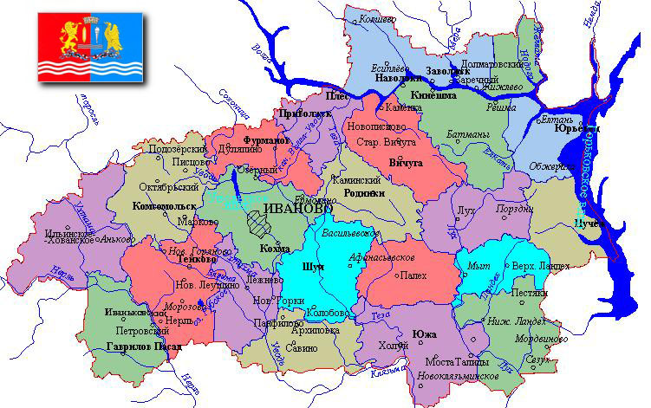

Спасибо за внимание!
Колобово

